Slide 1

Genetické poradenství v reprodukční genetice
Příčiny infertility a možnosti řešení
Beharka R.
Ústav lékařské genetiky a genomiky FN Brno
Lékařská fakulta Masarykova univerzita

Slide 2
Plodnost a porodnost Eurostat r. 2019
Plodnost je schopnost otěhotnět a porodit děti.
Průměrná světová plodnost je dnes 2,5 dítěte na ženu.
Celková míra porodnosti kolem 2,1 živě narozených dětí – podmínka pro konstantní udržení populace bez migrace.
V r. 2019 se v EU narodilo 4,2 milionu dětí
Na jednu ženu v EU připadá 1,53 živě narozených dětí.
Průměrný věk žen při narození prvního dítěte v EU – 29,4 roku.
Míra porodnosti v EU od poloviny 60 let neustále klesá.
Od r. 2000 v státech EU-28 – míra porodnosti vykazovala známky růstu; příznivý vývoj se v r. 2010 zastavil, následoval pokles do r. 2013, mírný nárůst byl zaznamenán do r. 2016 od té doby je registrován další pokles.

Slide 3
Porodnost Eurostat r. 2019
V Evropě má nejvyšší míru porodnosti Francie 1,86 a nejnižší má Malta 1,14 dětí na jednu ženu.
Česká republika 1,71 dětí na jednu ženu.
Slovenská republika 1,57 dětí na jednu ženu
V rámci celosvětové populace má nejvyšší porodnost Niger s 7,153 dětí na jednu ženu.
Nejnižší porodnost má Tchaj-wan s 0,9 dětí na jednu ženu.
Průměrný věk matek při narození prvního dítěte je 28,5 let.
V r. 2001 byla nejvyšší míra porodnosti žen ve věku 25-29 let.
V r. 2019 byla nejvyšší porodnost žen ve věku 30-34 let.

Slide 4
Analýza porodnosti od r. 1950 do r. 2017 v 195 státech
Population and fertility by age and sex for 195 countries and territories, 1950–2017: a systematic analysis for the Global Burden of Disease Study
Celosvětová populace: v r. 1950 – 2,6 miliard
v r. 2017 – 7,6 miliard (téměř trojnásobný nárůst)
Celosvětová míra porodnosti na jednu ženu – v roce 1950 – 4,7
– v r. 2017 – 2,4 živě narozených dětí.
Tempo růstu globální populace se v r. 1964 snížilo z 2 % na 1,1 %
Od r. 1985 se velikost globální populace každoročně zvyšuje o 80 miliónů lidí.
R. 2017 – 35 zemí vykazuje pokles počtu obyvatel, 57 zemí vykazuje populační nárůst (většina z nich jsou v subsaharské Africe a na Středním východě).
Řešení problémového úbytku obyvatelstva bude v příštích několika desetiletí klíčovou politickou výzvou pro velký počet zemí.
Demografický posun směrem k starší populaci má širokou škálu důsledků, od snížení hospodářského růstu, snížení daňových příjmů, většího využívání sociálního zabezpečení s menším počtem přispěvatelů a zvýšeným využíváním zdravotní péče vyvolaným stárnutím populace.
Řešení problémů: pro-natální politika, liberální přistěhovalecká politika, zvyšování věku odchodu do důchodu.

Slide 5
Neplodnost – infertilita
„onemocnění reprodukčního systému definované neúspěchem dosáhnout klinického těhotenství po 12 měsících nebo více pravidelného nechráněného sexuálního styku." ... (WHO-ICMART glossary1).
Přibližně 15 % párů je nechtěně bezdětných, lékaři dokážou pomoct 90% z nich.
Důvod neplodnosti bývá z 35 % na straně ženy, z 35 % na straně muže, u 25 % párů je příčinou kombinace problémů obou partnerů a u zbylých 5 % se na důvod nepřijde.
Příčiny neplodnosti jsou nejčastěji gynekologické nebo andrologické, dále se vyskytují příčiny hormonální, imunologické, hematologické (především u žen s opakovanými potraty) a genetické. Genetická abnormalita se vyskytuje u cca 15 % infertilních mužů a cca u 7 % infertilních žen.
V 70. letech rodily ženy průměrně ve věku něco přes dvacet let, dnes je to již kolem třiceti.
Celosvětově dopadají důsledky infertility víc na ženy než na muže, i když neplodnost je způsobena mužským faktorem. Často to vede k rozvodu, finančním obtížím, sebevraždám, sociálnímu útlaku a někdy i k fyzickému zneužívání žen (Okonofua et al., 2007 ).

Slide 6
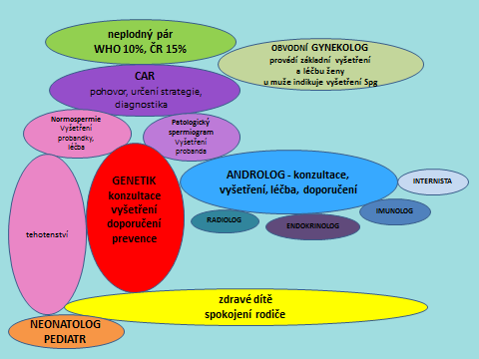
Reprodukční medicína – definice
Reprodukční medicína:
jeden z podoborů gynekologie-porodnictví
využívá znalostí svého základního oboru, ale i klinické embryologie, andrologie, urologie, mikrobiologie, imunologie, sexuologie, psychologie, ale hlavně lékařské genetiky.
Reprodukční genetika:
odvětví lékařské genetiky integrováno s reprodukční medicínou
Úkol – přispět k objasnění etiologie reprodukčních poruch, genetická prevence
Cíl – umožnit rodinám mít zdravé, nepostižené dítě.

Slide 7
Lékařská genetika
samostatný lékařský obor preventivní medicíny využívající interdisciplinární spolupráce
využívá nedirektivní přístup, získává maximální množství informací o pacientovi a jeho rodině, provádí vyšetření na základě informovaného souhlasu
vyšetřovací postup volí pacient/rodina
Hlavní úkoly – stanovení:
diagnózy pomocí cytogenetického či molekulárně-genetického vyšetření,
rizika opakování patologie a možné preventivní přístup
Role genetiky v reprodukční medicíně je ve všech stádiách reprodukčního procesu od diagnostiky až po výběr nejsložitějších terapeutických postupů

Slide 8
Indikace ke genetickému vyšetření
Nevysvětlitelná porucha infertility, opakované spontánní potraty, předčasné porody, mrtvorozenost
Porucha menstruačního cyklu – amenorea, oligomenorea
Porucha spermiogeneze – azoospermie, oligospermie, CBAVD
Chromosomální aberace v rodině
Postižení genetickou chorobou, vrozenou vadou nebo mentální retardací v osobní nebo rodinné anamnéze
Profesionální nebo léčebná (radioterapie, chemoterapie) mutagenní zátěž, riziková medikace
U matek ve věku nad 35 let, otců nad 45 let
Příbuzenský sňatek
V graviditě pozitivní ultrazvukový nebo biochemický screening
Dárci gamet

Slide 9
Genetická konzultace
anamnéza, fyzikální vyšetření, zhodnocení klinických nálezů, indikace genetických testů
při použití genetického algoritmu genetického vyšetření bez anamnézy a rodokmenu, je úspěšnost stanovení příčinné genetické diagnózy pouze 4%
přesná osobní a rodinná anamnéza zaměřená na identifikaci geneticky podmíněných syndromů (charakterizované typickým dysmorfisem, souvisejícím postižením, event. neplodností) může pacienta nasměrovat na specifické genetické testy.
Poruchy reprodukce mohou být součástí chorob či syndromů děděných monogenně. Dědičnost může být autosomálně dominantní (AD), autosomálně recesivní (AR), gonosomálně recesivní (GR), mitochondriální nebo multifaktoriální.

Slide 10
Postupy primární genetické prevence
Genetické poradenství (retrospektivní či prospektivní) – specializovaná konzultace a genealogická studie partnerů, případně zařazení specializovaných laboratorních vyšetření, která mohou potvrdit či vyloučit některá podezření na genetickou zátěž v rodině
Prevence spontánních a indukovaných mutací prostřednicvím zdravého životního stylu a plánovaného rodičovství v optimálním reprodukčním věku
Očkování proti rubeole
Prekoncepční a perikoncepční péče
Prevence rozštěpových vad doporučením podávání kyseliny listové v dávce 0,8 mg/d 3 měsíce před koncepcí a do konce 12 týdne gravidity
Konzultace pro pacienty s dlouhodobou farmakoterapií nebo s chronickým onemocněním (diabetes, epilepsie, psychosa, hypertenze, Crohnova choroba, asthma bronchiale…)
Vyšetření získaných chromosomových aberací u osob, který jsou v kontaktu se škodlivinami pracovního prostředí, nebo v souvislosti s terapií ( chemikálie, záření, chemoterapie, radioterapie, imunosuprese)
Dotazy na kontracepci, sterilizaci, adopci, dárcovství gamet

Slide 11
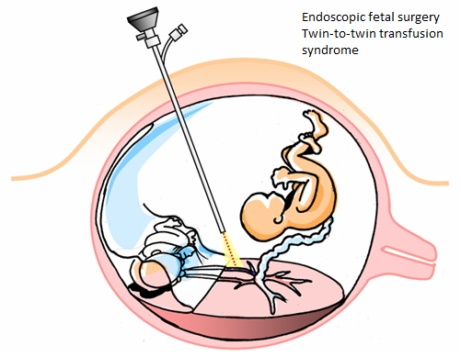
Postupy sekundární genetické prevence
Prospektivní genetické poradenství, genetická konzultace
Preimplantační genetická diagnostika
Prenatální screening vrozených vývojových vad a chromosomálních aberací (soubor pravidelných ultarazvukových vyšetření a biochemický screening)
Cílená invazivní a neinvazivní prenatální genetická diagnostika k včasné detekci postižení plodu
Prenatální terapie
Předčasné ukončení těhotenství dle přání rodiny a dle platných zákonných možností
Postnatální screening
Zábrana klinické manifestace onemocnění
Presymptomatický screening
Postnatální péče a terapie
Retrospektivní genetické poradenství

Slide 12
Diagnostická os
Hlavní účely genetických testů:
Stanovení diagnózy neplodnosti
identifikace příčin ženské a mužské neplodnosti
identifikace genetických chorob přenosných na potomstvo
optimalizace technik asistované reprodukce
přibližně 15 % genetických poruch je spojeno s neplodností, podobné klinické příznaky mohou mít genetické a nongenetické příčiny¹
kombinace přesné anamnézy, vyhodnocení provedených vyšetření, včetně cílených genetických testů¹
biochemické, klinické, zobrazovací a instrumentání vyšetření - umožňuje diagnostikovat 65 % případů neplodnosti
ve zbývajících 35 % jsou indikovány genetické testy

Slide 13
Preimplantační genetická diagnostika
Lidská embrya, která se vyvíjejí in vitro, vykazují velké množství získaných chromozomálních abnormalit; z tohoto důvodu byl vyvinut PGT pro aneuploidii (PGT-A) pro výběr euploidních embryí, která jsou vhodná pro transfer^{1, 4}
PGT-A je primárně indikován pro páry s pokročilým věkem matky, opakujícím se implantačním selháním, opakujícími se potraty nebo těžkou formou mužské neplodností. Meiotické chyby jsou jednou z hlavních příčin nízké úspěšnosti (~ 30%) technik oplodnění in vitro. Randomizované studie a metaanalýzy ukázaly, že technika PGT-A nezvyšuje porodnost, ale snižuje míru potratu a zvyšuje účinnost technik IVF ^{1, 5}

Slide 14
Preimplantační genetická diagnostika
Vývoj technik PGT-A začal s omezeným počtem chromozomů analyzovaných fluorescenční in situ hybridizací (FISH) v roce 1995 ^{1, 6} Brzy bylo překonáno analýzou celé sady chromozomů pomocí různých genetických platforem, jako je metafázová srovnávací genomická hybridizace (mCGH), čipová srovnávací genomická hybridizace (aCGH), e celogenomová chromosomální microarray (Chromosomal Microarray Analysis, CMA) diagnostikující submikroskopické změny počtu kopií chromosomů – mikrodelece / mikroduplikace (Copy Number Variation, CNV) s citlivostí 50-100 Kb., kvantitativní polymerázová řetězová reakce (qPCR) a naposledy NGS (v současnosti nejpoužívanější). Jednou z forem NGS, stále častěji používáno, je v současnosti takzvané celo-exomové sekvenování (Whole-Exome Sequencing, WES) .
WES je zaměřeno na mutace v protein kódujících oblastech genomu, které sice představují jen asi 1– 2 % celkové genetické informace (genomu), ale jsou příčinou až 85 % chorob s genetickou etiologií. Při dostatečné hloubce sekvenace je možné při WES detekovat kromě SNP a malých insercí a delecí i varianty počtu kopií (CNV) s vyšší citlivostí než většina technik CMA (~ 40 Kb). Teoreticky je možné pomocí WES detekovat CNV na úrovni exonu (~ 200 bp) a též chromosomální aneuploidie a jejich mozaiky.⁷

Slide 15
Screening geneticky přenosných chorob
vhodný pro páry plánující rodičovství a chtějí znát svoje reprodukční riziko
odhaduje se, že každý člověk je přenaščem 5 až 8 recesivních genetických nemocí
pozitivně testované páry mohou využít preimplantační nebo prenatální genetickou diagnostiku
genetické metody pro PGT podporují účinnost technik asistované reprodukce a významně přispívají k jejich úspěchu (snížení času, úsilí a nákladů)

Slide 16
Genetická diagnostika ženské neplodnosti
Ženská neplodnost (primární ovariální insuficience)
Turnerův syndrom
Trisomie X
Syndrom Fragilního X
Galaktosemie
Autoimunitní polyglandulární syndrom (typ 1)
Deficit 17alfa-hydroxylázy
deficit aromatázy
Blefarofimóza, ptóza, syndrom epicanthus inversus typu I (BPES, typ I)
Bloom syndrome
Ženská neplodnost (bez primární ovariální insuficience)
Kallmannův syndrom
Woodhouse – Sakatiho syndrom
Perraultův syndrom
Gonadální dysgeneze, typ XX, s hluchotou
Ovariální dysgeneze se senzorineurální hluchotou
Deficit cytochromu P450 oxidoreduktázy
Antleyho-Bixlerův syndrom
Syndrom polycystických vaječníků (PCOS)
Syndrom polycystických vaječníků 1 (Stein-Leventhalův syndrom, Hyperandogenémie)
Opakující se hydatidiformní moly 1 typu (familiární recidivující hydatidiformní moly, FRHM)
Hydatidiformní mola
Swyerův syndrom (46, XY kompletní gonadální dysgeneze)
Ženská neplodnost (postovariální příčina)
Müllerova aplazie a hyperandrogenismus (jiné názvy: Biasonův-Lauberův syndrom, deficit WNT4)
Mayer – Rokitansky – Küster – Hauserův (MRKH) syndrom (typ 1)
Mayer–Rokitansky–Küster–Hauser (MRKH) syndrom (type 2)
Fanconiho anémie (Fanconiho pancytopenie, Fanconi panmyelopatie)

Slide 17
Genetická diagnostika mužské neplodnosti
Chromosomové aberace způsobující mužskou neplodnost
Delece AZFa,b,c,
Chromosomové aberace způsobující pretestikulární mužskou infertilitu
Klinefelterův syndrom
De la Chapelle syndrom
Jakobsův syndrom
Balancované strukturální chromosomové aberace
Genetické syndromy způsobující pretestikulární mužskou neplodnost
Kallmanův syndrom
Bardetův-Biedlův syndrom
X - vázaná kongenitální adrenální hyperplázie
Hemochromatóza
Woodhouse-Sakati syndrom
Gordon- Holmes syndrom
Syndrom androgenní insensitivity
Deficit 5-alfa reduktázy
Syndromy způsobující neplodnost s kryptorchismem
Deficit 17 - alfa hydroxylázy
Prader-Willi syndrom
Noonan syndrom
Denis-Drash syndrom
Prune-belly syndrom
Deficit aromatázy
Kryptorchismus
Kleidokraniální dysplazie
Syndromy způsobující neplodnost bez kryptorchismu
Bloomův syndrom
Russel-Silver syndrom
Primární ciliární dyskineza
Myotonická dystrofie typu 1
Fanconiho anémie
Nesyndromologická mužská infertilita
Globozoospermie (spermatogenické poškození 9)
Makrozoospermie (spermatogenické poškození 5)
Mnohočetné morfologické abnormality bičíků spermií (spermatogenické poškození 18)
Hypoplázie Leydigovych buněk
CATSPER infertilita
Swyerův syndrom
Deafness-Infertility syndrom (Syndrom hluchoty a neplodnosti)
Neobstrukční azoospermie
Meiotická zástava ve stadiu primárních spermatocytů (spermatogenní selhání 25)
Spermatogenní selhání 32
Spermatogenní selhání 4 (SPGF4)
Spermatogenní selhání 2, Y- vázané
Postestikulární mužská neplodnost
Vrozená bilaterální absence vas deferens (CBAVD)
Cystická fibróza

Slide 18
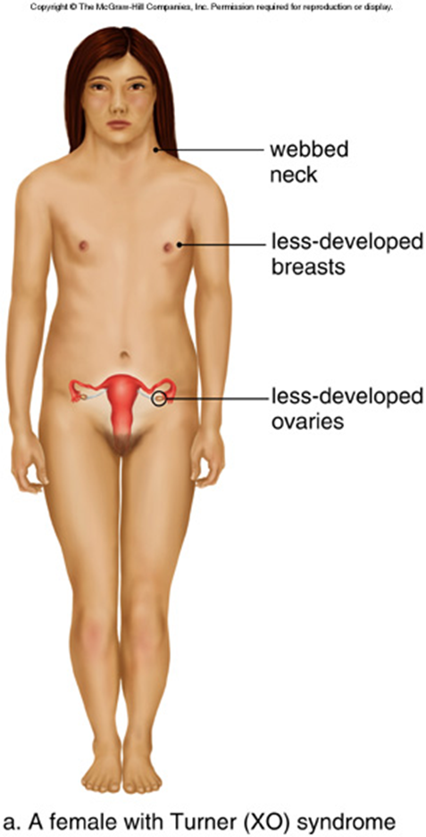
Turnerův syndrom
výskyt asi 1 : 2500
nejčastěji jde o klasický karyotyp 45, X, může jít i o jiné chromosomální abnormity, např. inverzi X chromosomu, deleci raménka X chromosomu. Tyto ženy jsou malého vzrůstu, mají primární amenoreu a další známky typické pro tento syndrom (pterygium colli, ve 40 % vrozené vady ledvin, v 15 % vrozené srdeční vady).
Mozaika 45, X/46, XY
způsobuje smíšenou gonadální dysgenezi. Fenotyp může být jak mužský, tak ženský. Většinou se u těchto jedinců vyskytuje sterilita
Cave: gonadoblastom
Syndrom 47, XXX
výskyt asi 1 : 1000–1500 žen
ženy jsou obvykle vyššího vzrůstu
Menarché může nastupovat později, často je oligomenorea. Může být i sterilita, ale některé ženy s tímto syndromem mají normální plodnost.

Slide 19
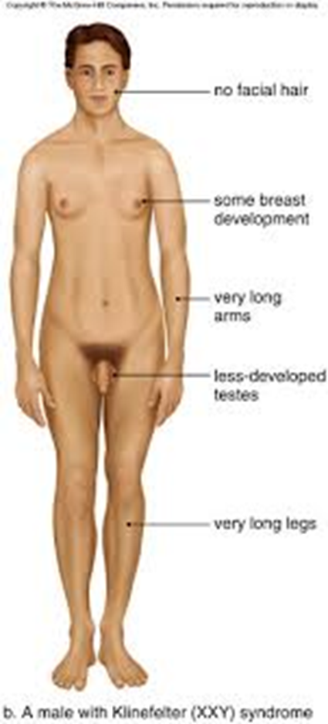
Klinefelterův syndrom (KS)
XXY aneuploidie je nejčastější poruchou pohlavních chromozómů s prevalencí 1:500 mužů obecné populace. V literatuře je uváděn rozptyl incidence KS 1 – 2 % narozených chlapců.
V kojeneckém věku lze aneuploidií gonosomů odhalit cytogenetickým vyšetřením chlapců s hypospadií, mikropenisem nebo kryptorchismem. V batolecím období, je někdy u chlapců pozorováno vývojové zpoždění, a to zejména v expresi jazykových dovedností. U dětí mladšího školního věku lze na KS myslet při řečových, behaviorálních a sociálních problémech dítěte. U starších dětí a adolescentů vedou k diagnostice této gonosomální aneuploidie různé endokrinní poruchy, opožděný pubertální vývoj, eunuchoidní habitus, gynekomastie, nebo malá varlata. U dospělých se diagnóza stanovuje nejčastěji v rámci vyšetřování neplodnosti nebo nálezu maligního nádoru prsu.

Slide 20
AZF – azoospermia faktor
Důležitou roli v mužské infertilitě hraje Y chromosom. Y chromosom obsahuje geny, které zodpovídají za vývoj jedince mužským směrem, za vývoj mužských gonád a za spermiogenezi. Na krátkém raménku Y chromosomu (Yp11.3) se nachází testis determinující faktor – SRY, který zodpovídá za diferenciaci gonád. Na dlouhém raménku Y chromosomu je mnoho genů a genových rodin, které zodpovídají za spermatogenezi (Yq11.23), tzv. azoospermia faktor – AZF. Na chromozomu Y mohou být velké delece, které obsahují oblast AZF region, vedoucí k azoospermii. Důležité jsou mikrodelece Yq (oblast AZF) chromosomu, detekovatelné pouze na molekulárně genetické úrovni. Oblast AZF se dělí na úseky AZFa, AZFb, AZFc. Delece oblasti AZFa a kompletní delece oblasti AZFb způsobují azoospermii a mají špatnou prognózu, pokud jde o nalezení spermií, a to i operačními metodami. Parciální delece AZFc mají variabilní fenotyp, obvykle těžkou oligozoospermii. Mikrodelece AZF a a b oblasti vznikají obvykle de novo. Prostřednictvím metod asistované reprodukce se tyto mikrodelece mohou přenášet na potomky mužského pohlaví a způsobovat i jim poruchy spermatogeneze.

Slide 21
AZF – azoospermia faktor
Od roku 2014 EAA a EMQN doporučují rozšířenou analýzu poskytující charakterizaci a dimenzování zjištěných mikrodelecí AZF regionu pomocí samostatného definovaného souboru markerů.
Další charakterizace / dimenzování mikrodelecí regionu AZF je užitečná pro zjištění pravděpodobnosti získání funkčních spermií u pacientů s parciálními mikrodelecemi v porovnání s pacienty vykazující kompletní deleci jednoho nebo více z AZF oblastí. Například, gr / gr mikrodelece, což je AZFc subdelece, je obvykle spojena s mírnějším fenotypem než u jedinců s klasickou plnou AZFc (b2/b4) mikrodelecí.

Slide 22
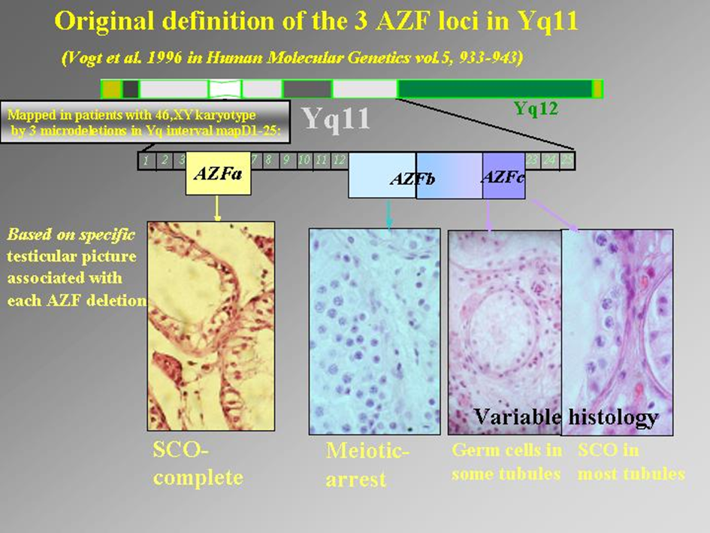
AZF – azoospermia faktor

Slide 23
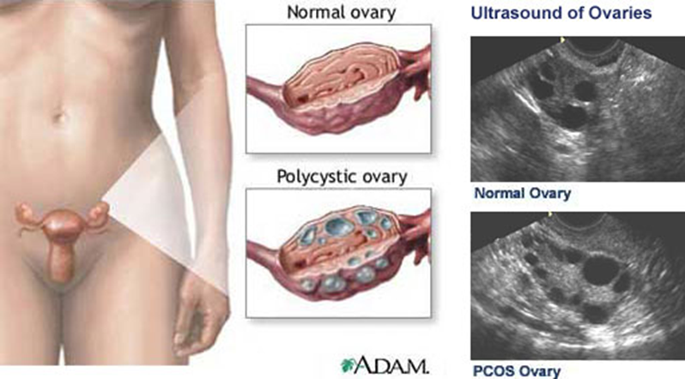
Syndrom polycystických ovarií (PCOS)
MIM % 184700
PCOS by měl být diagnostikován tehdy, jsou-li splněna dvě z následujících tří kriterií:
oligomenorhea a/nebo anovulace, obezita,
hirsutismus
klinické nebo biochemické známky hyperandrogenismu
sonografický nález polycystických ovarií
Gen PCOS1

Slide 24
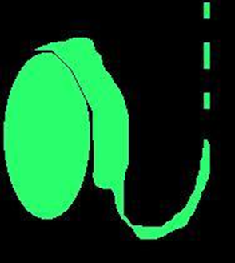
CFTR gen
MIM # 219700
CFTR gen, chromosom 7q31 (250kb), 2017 mutací, AR dědičnost
Muži: CBAVD-Congenital bilateral absence of the vas deferens
Porucha vývoje chámovodů, nadvarlete a semenných váčků
95% mužů s CBAVD jsou neplodní. Zvýšená viskozita v pohlavních cestách muže zapříčiňuje obstrukční azoospermii. Obstrukční azoospermie může být zcela izolovaným příznakem
Nejčastější mutace asociované s CBVAD: 5T varianta v intronu 9 (starší název intron 8), R117H
Ženy: snížení plodnosti pro větší viskozitu cervikálního hlenu,
častá primární, nebo sekundární amenorhea v důsledku poruch výživy a plicních změn.

Slide 25
Kartagenerův syndrom
MIM # 244400
primární ciliární dyskineze-1 (CILD1) je způsobena mutací v genu DNAI1 (604366) na chromosomu 9p13
syndrom poruchy motility cilií – dědičnost AR,
výskyt 1 : 10 000–16 000, typicky bronchiektázie, chronická sinusitida, často situs inversus viscerum, nepohyblivost spermií.
Jediná řasinka – bičík – porucha motility je podstatou neplodnosti u mužů s Kartagenerovým syndromem
U žen se buňky pokryté řasinkami v pohlavních cestách také nacházejí, a to ve vejcovodech (tudy putuje vajíčko po uvolnění z vaječníku směrem k děloze), nicméně plodnost u žen je tímto narušena mnohem méně než u mužů, což dokazuje, že pro posun vajíčka nejsou řasinky ve vejcovodech až tak důležité.
Léčba mužské neplodnosti spočívá ve využití metod asistované reprodukce, a to konkrétně metody intracytoplasmatické injekce spermie do vajíčka (ICSI).

Slide 26
Spinální a bulbární muskulární atrofie – Kennedyho syndrom
MIM # 313200
X- dědičná spinální a bulbární svalová atrofie (SBMA, SMAX1), také známá jako Kennedyova choroba, je způsobena expanzí trigonukleotidové CAG repetice v exonu 1 genu kódujícího androgenní receptor (AR, 313700.0014). Počet opakování CAG se pohybuje od 38 do 62 u pacientů s SBMA, zatímco zdraví jedinci mají 10 až 36 CAG opakování.
Bulbospinální svalová atrofie (Kennedyho nemoc) je vzácné degenerativní pomalu progredující onemocnění postihující převážně spinální a bulbární periferní motoneuron. V rozvinutém stadiu onemocnění je charakteristický klinický obraz – svalové atrofie, slabost a fascikulace, zvláště v bulbární oblasti (jazyk, mimické svaly), na končetinách svalů proximálních. Dalšími příznaky jsou gynekomastie a tremor rukou a svalové bolesti. Onemocnění bývá diagnostikováno v 4.–5. dekádě, kdy je klinický obraz plně rozvinut, první známky onemocnění (gynekomastie, únavnost) se objevují již o 1–2 dekády dříve. Elektrofyziologické vyšetření nachází obraz chronické neurogenní léze s obrovskými potenciály v jehlové EMG, dále pak četné fascikulace. Postihuje pouze muže.

Slide 27
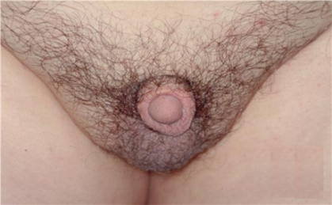
Kallmannův syndrom, Hypogonadotropní hypogonadismus s anosmií
MIM # 308700
hypogonadotropní hypogonadismus-1 s anosmií nebo bez anosmie (HH1) je způsoben mutací v genu KAL1 (300836) na chromozómu Xp22.3, někdy ve spojení s mutací v jiném genu, např. , PROKR2
Z rodokmenových studií jasné, že Kallmannův syndrom je geneticky heterogenní chorobou. Výskyt 1 : 10 000 u mužů, 1 : 50 000 u žen
Další geny: ANOS1, CHD7, FGFR1, FGF8, SOX10, PROK2, PROKR2, SEMA3A
jedná se o poruchu charakterizovanou chybějícím nebo neúplným pohlavním dozráváním ve věku 18 let ve spojení s nízkými hladinami cirkulujících gonadotropinů a testosteronu, bez dalších abnormalit hypotalamo-hypofyzární osy. Z důvodu ageneze čichových laloků je porucha čichu. Dále se může vyskytnout eunuchoidní habitus, bimanuální synkinéze, vysoký nárt, vysoké klenuté patro, cerebelární ataxie, abnormality pubického ochlupení (řídké či zcela chybí), mikropenis, může se vyskytnout také hluchota, rozštěpové vady (např. obličeje), barvoslepost, osteoporóza (pro nedostatek pohlavních hormonů), u dívek není menstruace, nevyvíjí se prsní tkáň.

Slide 28
Syndrom rezistence k androgenům (AIS)
Gen: AR (MIM 300068), dlouhé raménko X chromosomu (Xq12)
XR, výskyt 1 : 10 000 (celkem) – 60 000 (kompletní testikulární feminizace).
Popsáno více než 1000 mutací AR genu, 30% mutací vzniká de novo
Syndromy rezistence na androgeny jsou poruchou lokalizovanou na některém místě genu pro androgenní receptor, jež se projevuje u osob s karyotypem 46,XY, které mají varlata založená oboustranně, mají regresi Müllerova vývodu a normální nebo zvýšenou sekreci testosteronu. V různém stupni je u nich porušen sexuální vývoj a objevují se známky hypogonadismu, nedostatečné virilizace a zpravidla neplodnost.
Klinický obraz je velmi pestrý, genotypičtí muži mohou mít klinický obraz v širokém rozmezí od fenotypických žen až k téměř normálním mužům, kteří jsou jen nedostatečně virilizovaní nebo jsou infertilní.

Slide 29
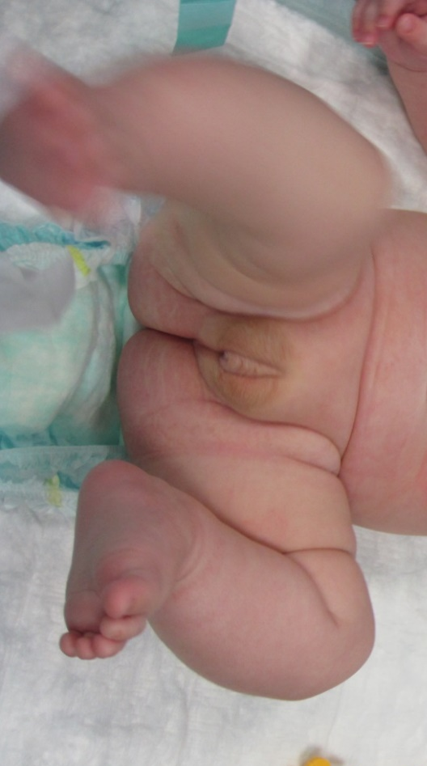
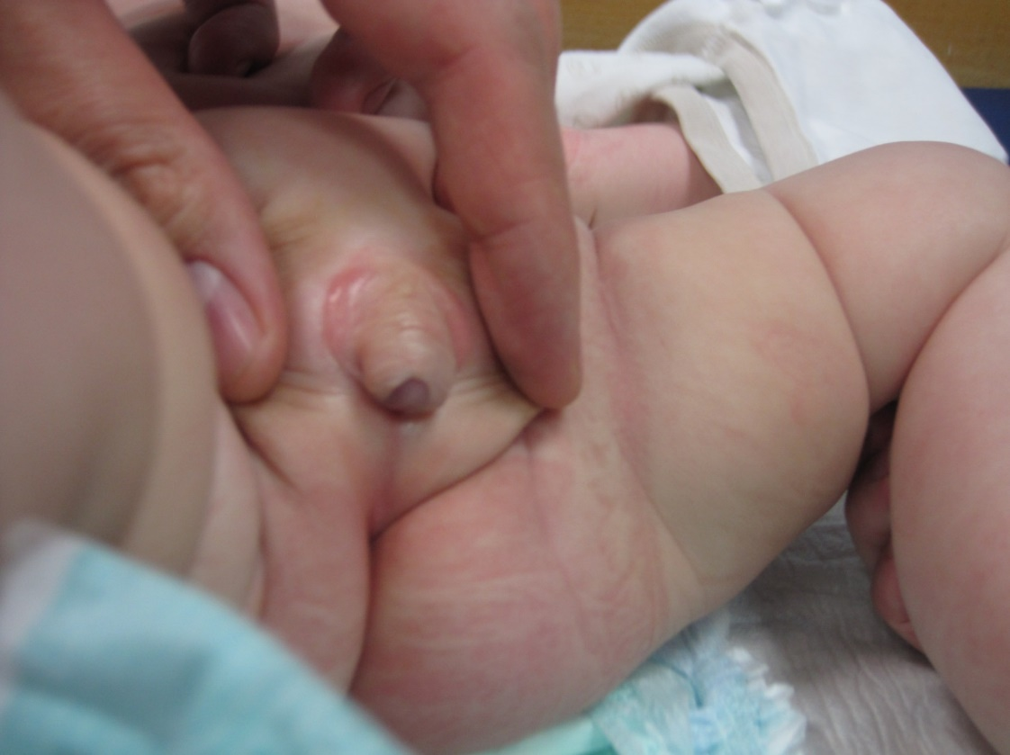
PAIS (parciální AIS, Reifensteinův sy, Gilbert-Dreyfusův syndrom)
Variabilní fenotyp s perineoskrotální hypospadií a rozštěpenými skrotálním valy
varlata mohou být uložena intraabdominálně, v průběhu inguinálního kanálu nebo ve skrotu.
MAIS (mild androgen insensitivity syndrome, mírná AIS)
- fenotyp může být mužský, projevem je hypospadie, gynekomastie a infertilita

Slide 30
Kongenitální adrenální hyperplazie (CAH)
MIM # 201910
vrozená adrenální hyperplazie je způsobena homozygotní nebo složenou heterozygotní mutací v genu CYP21A2 (613815) kódujícím steroid 21-hydroxylázu na chromosomu 6p21.
výskyt 1 : 5000–20 000.
v 95% případů je narušena 21-hydroxylace v oblasti fasciculata adrenální kůry, takže 17-hydroxyprogesteron není metabolizován na 11-deoxykortisol. Vzhledem k defektní syntéze kortizolu se zvyšují hladiny ACTH, což vede k nadprodukci a akumulaci prekursorů kortizolu, zejména 17-OHP, vznikající před blokem. To způsobuje nadměrnou produkci androgenů, což vede k virilizaci.
U žen je maskulinizace genitálu (již prenatálně), u mužského pohlaví pseudopubertas praecox, ale malá varlata, – silné ochlupení brady a hrudi, nádory varlat. Dobře léčení muži nemají obvykle fertilizační problémy.

Slide 31
Myotonická dystrofie
DM1 MIM # 160900; gen DMPK, expanze repetic(CTG)n –chromosom 19q13.3
DM2 MIM # 602668; gen CNBP (dříve známý jako ZNF9), expanze repetic (CCTG)n - chromosom 3q21
dědičnost AD, výskyt 1 : 8000.
Myotonická dystrofie je AD, multisystémová porucha charakterizovaná myotonickou myopatií. Symptomy a závažnost myotonické dystrofie typu 1 (DM1) se pohybují od těžkých forem, přes svalovou slabost, poruchy srdečního rytmu až po kataraktu. V následujících generacích mohou příznaky v DM1 být přítomny v raném věku a mají závažnější průběh (anticipace). U myotonické dystrofie typu 2 (DM2) není popsána žádná anticipace, ale jsou pozorovány abnormality srdečního přenosu jako u DM1 a pacienti s DM2 mají navíc svalovou bolest a tuhost.
Poruchy spermiogeneze jsou různého stupně.

Slide 32
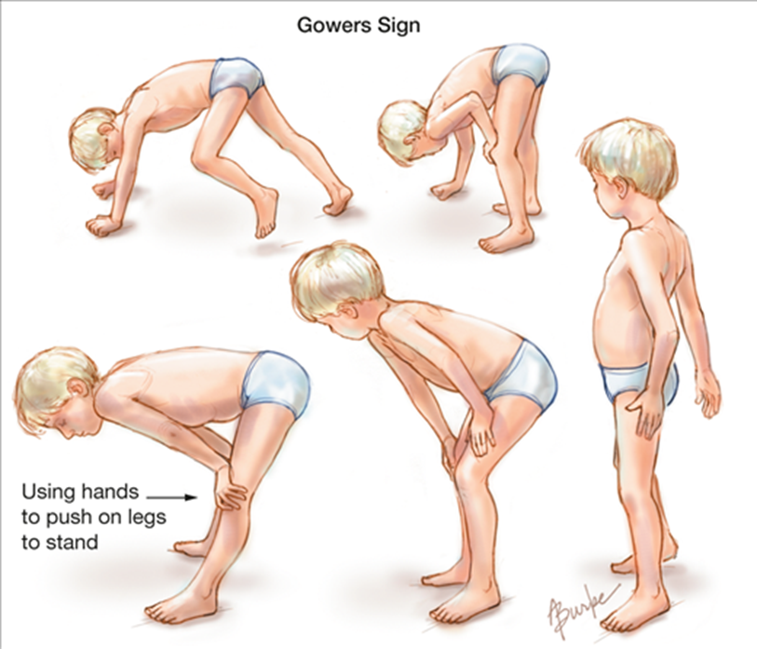
Myotonická dystrofie

Slide 33
Praderův-Williho syndrom
MIM # 176270
v 70 % mikrodelece chromosomu 15 paternálního původu či mikroduplikace, unipaternální maternální disomie chromosomu 15, výskyt 1 : 10 000–20 000.
Prader-Williův syndrom (PWS) je ve skutečnosti sousedící genový syndrom, který je výsledkem delece otcovských kopií imprintovaného genu SNRPN (MIM 182279), genu NDN (MIM 602117 ) a případně dalších genů v oblasti chromozomu 15q11-q13.
Syndrom je charakterizován sníženou aktivitou plodu, obezitou, svalovou hypotonií, mentální retardací, hypogonadotropním hypogonadismem, malými rukama a nohama, u mužského pohlaví je mikropenis. Může být považována za autosomálně dominantní poruchu způsobenou delecí nebo narušením genu nebo několika genů na proximálním dlouhém rameni otcovského chromozomu 15 nebo mateřské uniparentální disomie 15.
Pro mentální retardaci se s ním v centru asistované reprodukce nesetkáme.

Slide 34
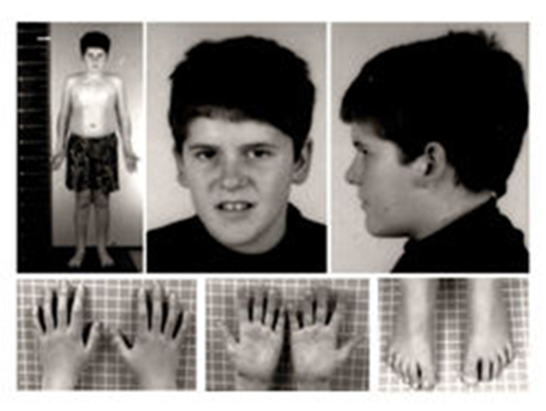
Praderův-Williho syndrom

Slide 35
Bardetův-Biedlův syndrom
MIM # 209900
Bardet-Biedlův syndrom-1 (BBS1) je způsoben homozygotní mutací v genu BBS1 (209901) na chromozomu 11q13.
výskyt 1 : 160 000.
je autozomálně recesivní a geneticky heterogenní ciliopatie charakterizovaná retinitis pigmentózou, obezitou, dysfunkcí ledvin, polydaktylií, behaviorální dysfunkcí a hypogonadismem (Beales et al., 1999).
u ženského pohlaví amenorea.
Pro mentální retardaci se v centrech asistované reprodukce s jedinci s tímto syndromem nesetkáme.

Slide 36
Chromosomální aberace a neplodnost
K neplodnosti nebo snížené plodnosti vedou často chromosomální aberace autosomů nebo gonosomů (heterochromosomů). Mohou být numerické nebo strukturální.
Numerické aberace autosomů jsou například Downův syndrom, Patauův syndrom, Edwardsův syndrom. V centrech asistované reprodukce se s nimi nesetkáme.
Balancované reciproké translokace a Robertsonské translokace mohou být spojeny s poruchami fertility. K Robertsonským translokacím dochází mezi akrocentrickými chromosomy 13, 14, 15, 21 a 22. Nejčastěji jde o centrickou translokaci 13. a 14. chromosomu nebo 14. a 21. chromosomu. Nositelé Robertsonských nebo reciprokých translokací mají riziko, že jejich gamety ponesou nebalancovanou chromosomální translokaci, která může způsobovat spontánní aborty či plody s mnohočetnými vývojovými vadami a mentální retardací. Nositelé vzácné translokace der(21;21) – nemohou mít zdravého potomka.
Další vrozené chromosomální aberace mohou být tzv. marker chromosomy, ring chromosomy a další aberace.

Slide 37
Prekoncepční screening autosomálně recesivních a X-vázaných genetických nemocí
>5000 nemocí má objasněnou genetickou příčinu
Mnoho z nich je dědičná autosomálně recesivně nebo X- vázaně.
Pár plánující rodičovství - přenašeči stejného autosomálně recesivního onemocnění má 25% riziko narození potomka s projevy daného onemocnění. U X- vázaných nemocí je to 50% riziko přenosu z ženy na chlapce u kterých budou klinické projevy dané nemoci.
Příklady autosomálně recesivních nemocí:
- Cystická fibróza (ORPHA:586, OMIM: 219700)
- Spinální svalová atrofie (ORPHA:70, OMIM: 253300 253400 253550 271150)
- Tay-Sachsova choroba (ORPHA:845, OMIM: 272800) – akumulace G2 gangliosidů v důsledku hexosaminidázy A → PMR a svalová paralýza

Slide 38
Prekoncepční screening autosomálně recesivních a
X-vázaných genetických nemocí
- Syndrom fragilního X (ORPHA:908, OMIM: 300624) – transkripční umlčování genu FMR1 (Xq27.3) v důsledku expanze a následné metylace (CGG)n trinukleotidových repetitů v 5'- netranslatované oblasti genu. Tyto plné mutace pocházení z nestabilních alel zvaných premutace (55 – 200 CGG repetice), které jsou také spojeny s dalšími fenotypy – u žen primární ovariální insuficience, tremorový syndrom/ ataxie.
Hemofilie A (ORPHA:98878, OMIM: 306700) – koagulační deficit faktoru VIII
Hemofilie B (ORPHA:98879, OMIM: 306900 – koagulační deficit faktoru IX
Duchennova a Beckerova svalová dystrofie (ORPHA:262, ORPHA:98896, OMIM: 310200)
Téměř 90 % přenašečů Cystické fibrózy, Spinální muskulární atrofie nebo Syndromu fragilního X nemají pozitivní rodinnou anamnézu.
Archibald a kol. v r. 2018 zjistil u každého 20 z 12 000 vyšetřených v rámci reprodukčního screenigu CF, SMA, FRAXA, přenašečství jedné z testovaných nemocí.

Slide 39
Prekoncepční screening autosomálně recesivních a X-vázaných genetických nemocí
Prekoncepční screening nemá být nabízen jako „rutinní test“, ale až po poskytnutí všech informací lékařským genetikem s upozorněním na možnost nejasných a obtížně interpretovatelných výstupů daného vyšetření a vynaložení veškerého úsilí, aby se párům umožnilo informované rozhodnutí o tom, zda mají být podrobeny screeningu.
Jsou dva hlavní způsoby prekoncepčního screeningu:
sekvenční - nejprve testován jeden partner – obecně platí, že je to žena z důvodu možnosti testu AR a X – vázaných nemocí
výhody: pro pár je levnější, možnost kaskádového testování pokrevních příbuzných v riziku
párový – test obou partnerů současně (při vyšším riziku – výskyt v rodině, probíhající gravidita – výsledek je v kratším časovém rámci)
výhody: pár dostává kombinovaný výsledek „s nízkým rizikem“

Slide 40
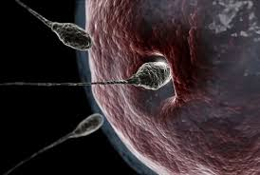
Metody asistované reprodukce

Slide 41
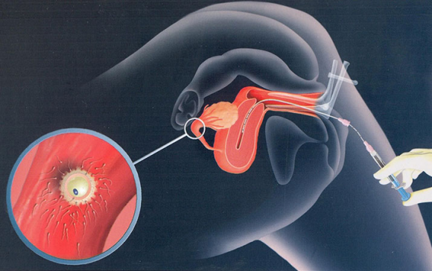
IUI – intrauterinní inseminace
znamená zavedení spermií tenkým plastovým katétrem přes hrdlo děložní do dutiny děložní.
Provádí se v případě, že spermiogram vykazuje patologické hodnoty (v ejakulátu je malé množství spermií, spermie mají sníženou pohyblivost), nebo v případě negativního poskoitálního testu (vyšší neprostupnosti hlenu děložního hrdla). Podmínkou je alespoň jeden prostupný vejcovod.
Pokud dochází u ženy k ovulaci, lze inseminaci provést v naturálním cyklu, to je bez hormonální stimulace, při poruchách ovulace užíváte před IUI stimulační léky. Lékem první volby je Clomiphen citrát (Clomhexal, Clostilbegyt, Serophene,...) nebo Tamoxifen, které se užívají od 3. do 7. dne menstruačního cyklu. Nejčastěji se provádí 3 cykly IUI a pokud nedojde k otěhotnění, doporučujeme in vitro fertilizaci (IVF). Cílem stimulace před IUI je obvykle dozrání 1 až 2 folikulů.

Slide 42
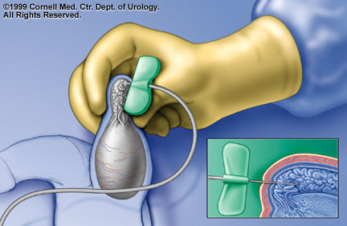
Odběr spermií
PESA – Percutaneous Epididymal Sperm Aspiration

Slide 43
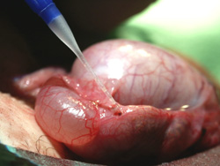
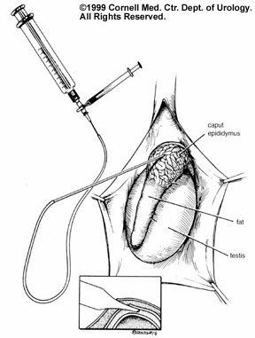
Odběr spermií
MESA – Microsurgical Epididymal Sperm Aspiration

Slide 44
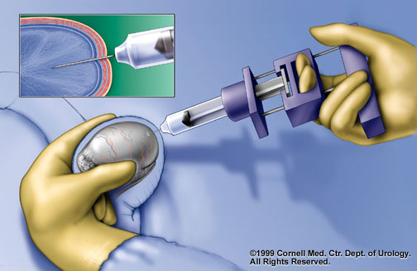
Odběr spermií
TFNA – Testicular Fine Needle Aspiration

Slide 45
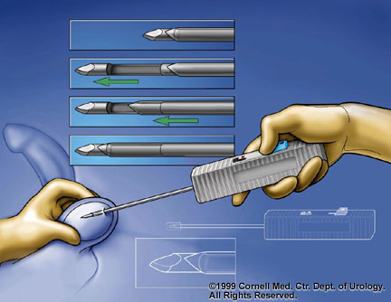
Odběr spermií
PercBiopsy - Percutaneous Biopsy of the testis

Slide 46
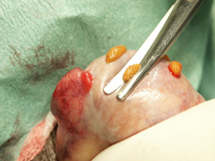
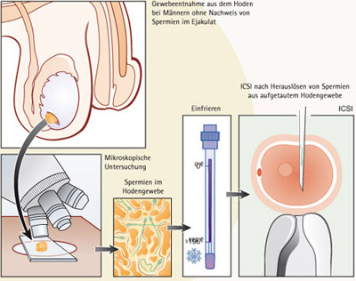
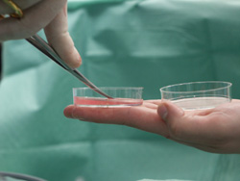
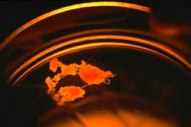
Odběr spermií
TESE – Testicular Sperm Extraction

Slide 47
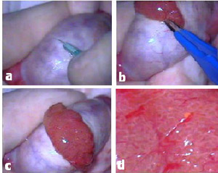
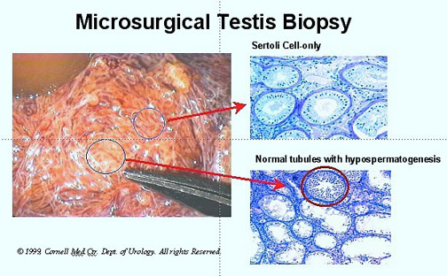
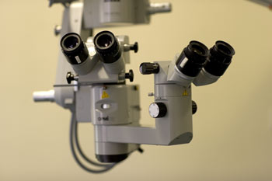
Odběr spermií
Microsurgical Testis Biopsy

Slide 48
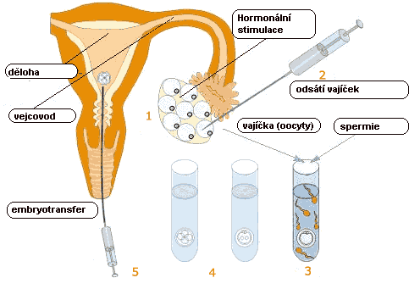
IVF – In Vitro Fertilizace
Postup:
Hormonální léčba stimulující dozrání několika vajíček
podání antagonisty gonadotropiny uvolňujícího hormonu (GnRH) potlačí aktivitu všech ostatních hormonů
poté jsou podány gonadotropiny, které stimulují růst folikulů a vyvolají ovulaci
Sledování průběhu léčby:
měření růstu folikulů (transvaginálním UZ)
Individuální dávkování léků (prevence nežádoucích účinků- hyperstimulační syndrom)

Slide 49
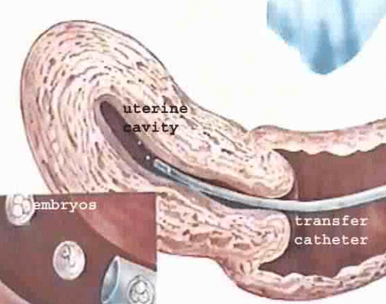
IVF
Odběr oocytů a spermií prováděný tentýž den
odběr oocytů obvykle v krátkodobé narkóze, trvá asi 10-20 minut, pod kontrolou transvaginálního UZ (32 – 36 hodin po poslední hormon. injekci)
Oplození (fertilizace))
příprava vajíček, spermií a společná kultivace do druhého dne
prohlédnutí oplozených vajíček pod mikroskopem
Embryotransfer (ET) – obvykle 2-3 dny po oplození (v případě PGD transfer 5-6den)
transvaginální transfer 1-2 embryí
umístnění embryí do dělohy
zbylá embrya jsou zamražena – kryokozervace
Těhotenský test, sledování průběhu těhotenství, možnost AMC

Slide 50
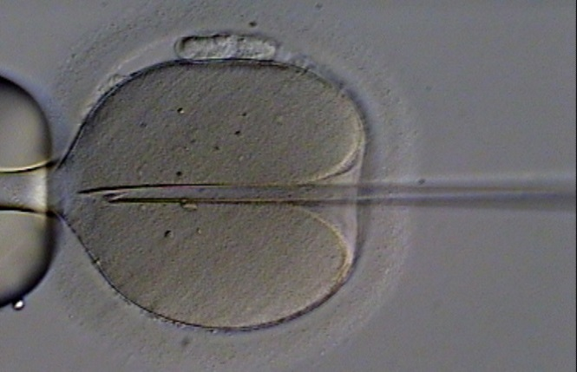
Další metody asistované reprodukce
Mikromanipulace – intracytoplazmatická injekce spermií (ICSI)
Technika, při které je pomocí speciálního přístroje (mikromanipulátoru) vpravena jediná spermie přímo do cytoplazmy vajíčka. Užívá se v případě nedostatečných parametrů spermiogramu partnera (nízká koncentrace a pohyblivost spermií), při získání spermií chirurgickým odběrem z varlete, při opakovaném selhání oplození v předchozích cyklech, u imunologického faktoru a v některých dalších indikovaných případech.

Slide 51
Další metody asistované reprodukce
Prodloužená kultivace embrya
Ve speciálním médiu je možné kultivovat některá embrya do nejvyššího stádia vývoje, kterého lze v laboratoři dosáhnout (do tzv. blastocysty). Kultivace do tohoto stádia trvá přibližně 5 – 6 dní. Prodloužená kultivace umožňuje delší sledování vývoje embryí a vybrat nejkvalitnější embrya pro transfer. Sníží se tak pravděpodobnost zavedení embryí s omezenou schopností buněčného dělení. Embrya jsou transferována do lépe připravené děložní sliznice a mají vyšší šanci na uchycení.
Asistovaný hatching (AH)
Princip metody spočívá v šetrném otevření obalu embrya (zona pellucida) laserem. Cílem je zvýšit úspěšnost uchycení (implantaci) embryí v děloze. Indikací k AH je věk pacientky nad 35 let, opakované nedosažení těhotenství po transferu kvalitních embryí nebo také zvýšená hladina FSH u pacientky. AH může pacientce doporučit embryolog v případě zjištění opticky silnějšího obalu embrya.

Slide 52

Samostudium reprodukční anatomie, fyziologie a patologie

Slide 53
Úvod
Člověk patří mezi gonochoristy, tedy druhy u kterých je pohlaví odděleno
Muži – samčí pohlavní orgány – produkují spermie
Ženy – samičí pohlavní orgány – produkují vajíčka (oocyty)
V procesu oplození dochází k splynutí pohl. buněk spermie a oocytu a vzniká zygota, ze které se vyvine nový jedinec
Pohlaví jedince je jednoznačně určeno již momentem oplození oocytu spermií. Rozhodující je kombinace pohlavních chromozomů v zygotě.
Žena má karyotyp 46,XX a muž 46,XY.
Očekávaný poměr narozených chlapců ku narozeným dívkám je 1:1, statistický poměr je 1,08:1 ve prospěch chlapců.
Hlavní roli při pohlavní diferenciaci má gen SRY (Sex region of chromosome Y), který zapříčiní rozvoj varlat z nediferencovaných pohlavních žláz embrya
TDF gen - testes determining factor – semenné tubuly a Leydigovy buňky – stimulace z placenty choriogonadotropním hormonem

Slide 54
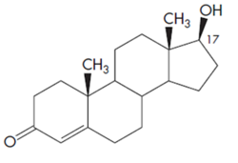
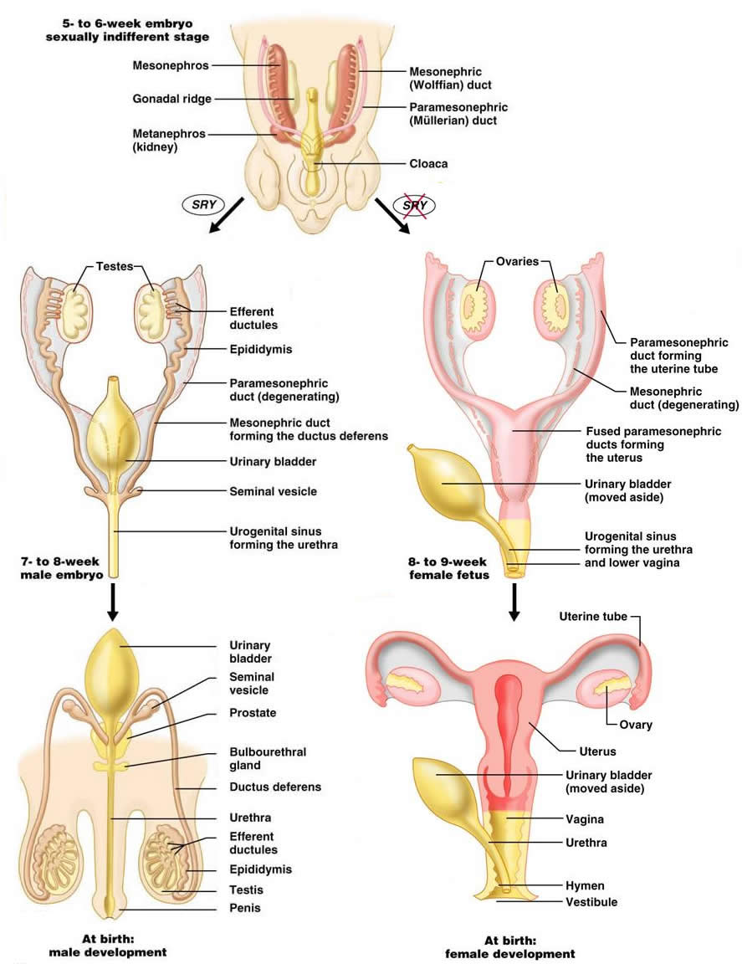
Hormony a pohlavní diferenciace
Testosteron – je mužský pohlavní hormon (v malé míře produkován u žen), který je produkován v Leydigových buňkách varlete. Reguluje mnoho fyziologických procesů: androgenní efekt - správný vývoj zevních a vnitřních pohl. orgánů muže, tvorbu sekundárních pohlavních znaků (ochlupení, hloubka hlasu), tvorbu spermií,
anabolický efekt – na metabolizmus proteinů ve svalech (zvyšuje tvorbu bílkovin ve svalech a snižuje jejich odbourávání ) metabolizmus kostí ( brání rozvoji osteoporózy), ovlivňuje mužskou psychiku (stres, agresivitu).
AntiMüllerovský hormon ( AMH, MIH Müller inhibiční hormon) je produkován v Serotoliho buňkách varlete. AMH způsobí zánik paramezonefrických (Müllerových) vývodů, ze kterých se u žen vyvíjí vejcovody, děloha a horní část vaginy.
Mezonefrické (Wolfovy) vývody dávají u mužského pohlaví za vznik chámovodům a semenným váčkům, u žen zanikají.

Slide 55
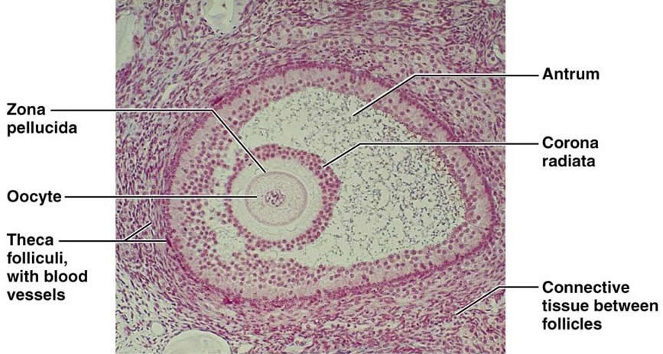
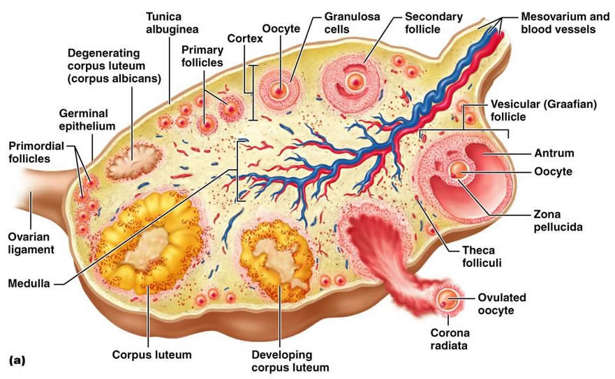
Organa genitalia feminina interna - ovarium hlavní orgány
Vaječníky (ovaria) – párové pohlavní žlázy oploštělého tvaru, velikosti 5x3x1,5cm (největší velikost je mezi 20 – 30 rokem poté se pomalu zmenšuje), v pánevní lokalizaci, zavěšené na dvojitém listu pobřišnice (mesovariu). Na povrchu ovaria se nachází zarodeční epitel (jednovrstvový, kubický; nemá nic společného se zárodečnou funkcí) a pod ním je společná vrstva z tuhého vaziva (tunica albuginea ovarii). Dále nacházíme kůru (cortex ovarii), ve které se nacházení folikuly v různém stupni vývoje. Dřeň (medula ovarii) se nachází v střední části ovaria a je tvořena pletení krevních a mízních cév, nervů a snopců hladké svaloviny.
Z původních 2-3 mil. oocytů dochází v pubertě k poklesu na 300000
V čase pohlavní zralosti dozraje cca 400-450 oocytů
Hlavní funkce: tvorba gamet, ženských pohlavních hormonů (estrogeny, progesteron).
Vejcovody (tubae uterinae) – jsou párové nálevkovité trubice (dlouhé 10-15cm) z hladké svaloviny jsou fixována pomocí mezosalpinxu = mesovarium
Funkce: zajištují transport vajíčka směrem k děloze

Slide 56
Oogenéze
Vajíčka (oocyty) jsou ženské pohlavní buňky. Jejich vývoj začíná již v prenatálním období. Vlastní produkce zralých vajíček je potom omezena na "plodné období ženy", které trvá od puberty až do přechodu (menopauzy). I zde je zapotřebí příslušná stimulace pohlavními hormony.
Prekurzorovou buňkou v prenatálním období je oogonie. Ty se mohou mitoticky dělit a jejich přeměnou také vznikají diploidní primární oocyty. Okolo primárních oocytů se formuje jednovrstevný obal z folikulárních buněk. Tento útvar označujeme jako primordiální folikul.
Ještě v prenatálním období vstupují primární oocyty do prvního meiotického dělení. To však nedokončí, neboť je zastaveno již v průběhu profáze. V tomto stádiu (diktyotenní stádium) primární oocyty zůstávají až do puberty, kdy teprve vývoj pokračuje (viz dále).

Slide 57
Oogenéze
V této souvislosti si je třeba uvědomit, že diktyotenní stádium může trvat třeba i přes 40 let, neboť meióza pokračuje až před ovulací příslušného vajíčka. Po celou tuto dobu je v buňce přítomen cytoskeletární mitotický aparát (dělící vřeténko), který je zodpovědný za bezchybný rozestup chromozomů. Jelikož během této dlouhé doby na něj může působit řada nepříznivých vlivů, existuje riziko, že tento aparát nesplní zcela svůj úkol a dojde k chybnému rozestupu chromozomů (nondisjunkci). Čím je ona doba delší, tím je toto riziko vyšší – proto je u matek nad 35 let obecně vyšší riziko vzniku chromozomových aberací.

Slide 58
Oogenéze
Z původních zhruba 2-3 milionů! primárních oocytů jich velká většina zaniká a do puberty jich zbude zhruba 300 tisíc. Z nich pouze okolo 450 vajíček je skutečně uvolněno (při ovulaci) v průběhu plodného období ženy.
V pubertě se nejprve zvětšují jak primární oocyty, tak okolní folikulární buňky. Okolo primárního oocytu se taktéž objevuje vrstva glykoproteinové hmoty (zona pellucida). Vzniklý útvar se nazývá primární folikul, folikul s vícevrstevným obalem folikulárních buněk a dutinkou se potom nazývá sekundární folikul. Vrcholem vývoje folikulu je Graafův folikul, který je opět větší, vyplněný velkou dutinou s tekutinou. Vajíčko je na jedné straně spojeno s vrstvou folikulárních buněk (granulózní buňky), které tvoří obal folikulu (jako tzv. membrana granulosa). Nad vrstvou těchto buněk jsou potom buňky thekální.

Slide 59
Oogenéze
Těsně před ovulací je dokončeno první meiotické dělení. Vzniká sekundární oocyt a první pólové tělísko. Při ovulaci dojde k prasknutí Graafova folikulu a k uvolnění oocytu. Ten je zachycen vejcovodem, kterým putuje směrem k děloze. Po ovulaci vstupuje sekundární oocyt do profáze druhého meiotického dělení, které ale opět prozatím nedokončí. Teprve při oplození vajíčka spermií je dokončeno druhé meiotické dělení, které dá za vznik druhému pólovému tělísku a zralému oocytu, tedy již vlastně oplozenému oocytu.
Primární oocyt je diploidní, sekundární oocyt je haploidní se zdvojenými chromatidami a teprve výsledný oocyt je haploidní s polovinou genetické informace. Pólová tělíska v drtivé většině případů beze zbytku zanikají (slouží pouze pro eliminaci chromozomů během meiózy); první pólové tělísko také může projít druhým meiotickým dělením a dát vzniku dvěma haploidním buňkám, které ale stejně zaniknou.

Slide 60
Ovariální cyklus
Jde o cyklické změny probíhající v ovariu ženy v závislosti na hladině pohlavních hormonů. Je úzce spojen s menstruačním cyklem, kdy hormony produkované cyklicky v ovariu přímo ovlivňují děložní sliznici.
Folikulární fáze - trvá prvních 14 dní cyklu. Během ní pod vlivem především FSH dochází k růstu náhodně vybraného folikulu vzniká Graafův folikul a vysoké produkci estrogenů. Ke konci této fáze se k FSH přidává i LH a napomáhá tak dozrání folikulu a především ovulaci.
Ovulační fáze - nastává zhruba 14. den ovariálního cyklu. Graafův folikul praská a vajíčko je uvolněno do břišní dutiny, kde je vzápětí zachyceno vejcovodem, kterým dále putuje směrem k děloze.
Luteální fáze - nastupuje po ovulaci, kdy dochází k přeměně ovariálních folikulárních buněk (prasklého folikulu) v tzv. žluté tělísko (corpus luteum), To začne produkovat velké množství progesteronu. Pokud však nedojde k oplození vajíčka, potom do 28. dne cyklu žluté tělísko zaniká a vznikne tzv. bílé tělísko (corpus albicans). Produkce progesteronu tak rapidně klesne.

Slide 61
Organa genitalia feminina interna
-- Děloha (uterus) – je nepárový dutý orgán hruškovitého tvaru, 8cm dlouhá, 4cm široká a 2,5cm silná ( rozeznáváme na ní tělo – corpus uteri, úžinu děložní – isthmus uteri a hrdlo děložní - cervix uteri ). V průběhu gravidity se zvětšuje až 10x a zvýší hmotnost až 20x.
Dutina děložní – cavitas uteri – ústí do ní shora ze dvou rohů děložních vejcovody. Vespod v oblasti děložního hrdla ústí děloha do pochvy a její zaoblený úsek který vyčnívá do pochvy označujeme jako děložní čípek – portio vaginalis cervicis.
Na stavbě děložní stěny se podílejí 3 vrstvy:
Endometrium – děložní sliznice s jednovrstevným cylindrickým epitelem a četnými žlázkami. Nasedá na podslizniční vazivo. Na sliznici probíhají cyklické změny vzhledem k fázím menstruačního cyklu.
Myometrium – je tvořena několika vrstvami různě uspořádané hladké svaloviny. Během těhotenství dokáží svalové buňky svou délku až zdesetinásobit. Svalovina se pod kontrolou hormonů (oxytocin) během porodu kontrahuje a vypuzuje plod.
Perimetrium – tenká vrstva vaziva s pobřišnicí pokrývá dělohu
Parametria – vazivové provazce, spojující dělohu s dalšími útvary v pánvi.
Na fixaci se podílejí i svaly pánevního dna ( zdvihač pánevního dna- m. levator ani a svaly hráze – mm. perinei.
Blastocysta – se za fyziologických podmínek uchytí v děložní sliznici a v děloze probíhá prenatální vývoj lidského jedince až do doby porodu.

Slide 62
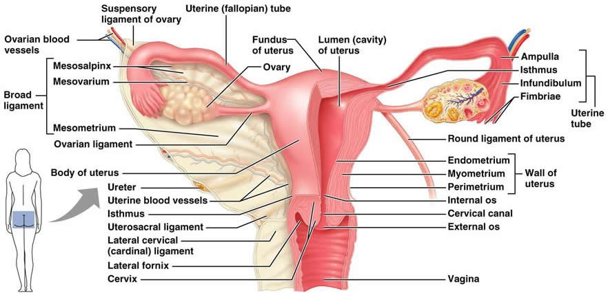
Organa genitalia feminina interna
Pochva (vagina) – je nepárová trubice, sloužící jako ženský kopulační orgán a porodní cesta. Je dlouhá 8 cm a 3cm široká., vystlána mnohovrstevným dlaždicovým epitelem. Na horním konci se přípíná k děložnímu hrdlu tak, že stěny pak tvoří klenbu poševní (fornix vaginae), na dolním konci ústí jako šterbina poševní do předsíně poševní na povrch těla. Těsně před vyústěním do předsíně se nachází hymen (slizniční řasa variabilního rozsahu – narušena při prvním pohl. styku a rozrušena při prvním porodu).

Slide 63
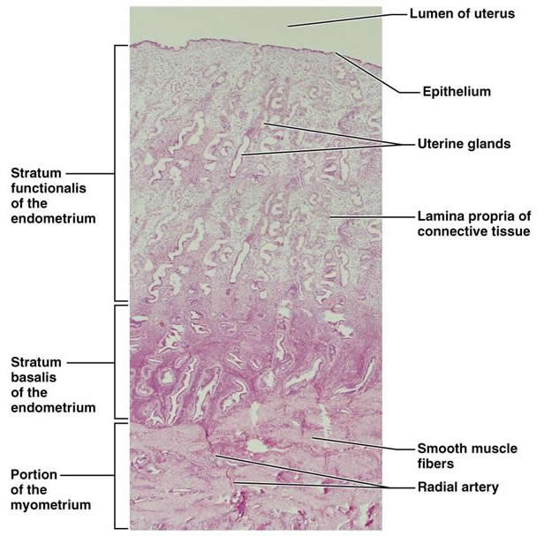
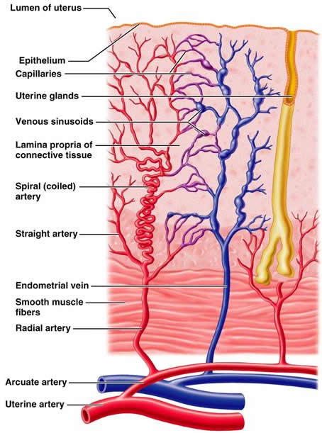
Histologická stavba děložní stěny

Slide 64
Organa genitalia feminina externa
Stydký pahorek (mons pubis)
Předsíň a štěrbina poševní (vestibulum et ostium vaginae)
Velké stydké pysky (labia majora pudendi)
Malé stydké pysky (labia minora pudendi)
Velké a malé vestibulární žlázy (glandulae vestibulares majores et minores)
Předsíňová topořivá tělesa (bulbi vestibuli)
Poštěváček (clitoris)

Slide 65
Menstruační cyklus
Jako menstruační cyklus označujme cyklické změny děložní sliznice. Tyto změny jsou přísně závislé na hladině různých pohlavních hormonů (a tedy i na ovariálním cyklu). Délka cyklu je zhruba 21 - 35 dní, hodnoty se mohou individuálně lišit (průměrně jde o 28 dní). Menstruační cyklus začíná v pubertě (průměrný věk menarché 12,5roku ) a končí v období menopauzy ( mezi 45 a 55 rokem).
Má následující fáze:
Proliferační fáze - trvá přibližně od 5. do 14. dne cyklu a navazuje na předchozí menstruační fázi. Probíhá pod stimulací estrogeny. Dochází k obnově děložní sliznice, růstu slizničního epitelu a k vývoji děložních žlázek.
Ovulační fáze - navazuje na proliferační fázi a trvá od 15. do 28. (27.) dne cyklu. Během ní dochází vlivem progesteronu (produkovaného žlutým tělískem) k bohaté sekreci děložních žlázek. Děložní sliznice je nyní bohatě prosycena živinami a připravena přijmout oplozené vajíčko.
Ischemická fáze - probíhá 28. den cyklu, kdy vlivem poklesu hladiny progesteronu (žluté tělísko zaniká) dochází ke kontrakci arterií děložní sliznice, která tak přestane být zásobena krví (ischémie).
Menstruační fáze - trvá v průměru 5 dní a navazuje na ischemickou fázi. Během ní se odlučují nedostatečně krví zásobené buňky sliznice a spolu s určitým množstvím krve opouští organizmus ženy.

Slide 66
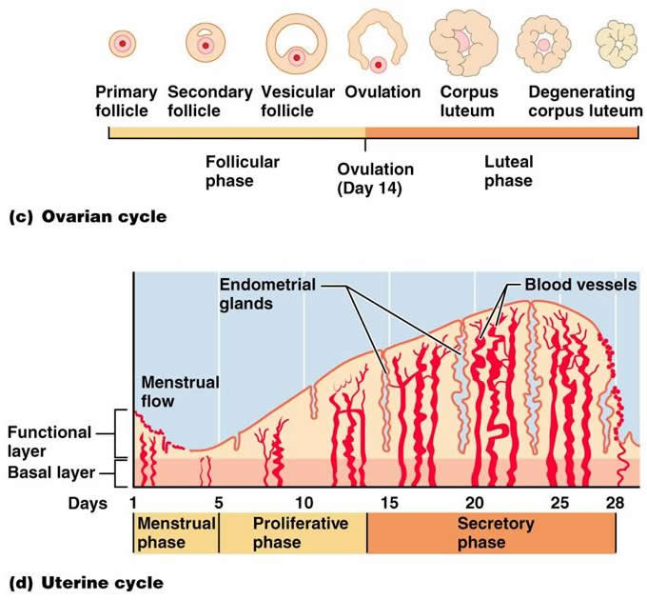
Menstruační cyklus

Slide 67
Spermatogenéza
Spermie jsou mužské pohlavní buňky. Vznikají ve varlatech a to od puberty po celý zbytek života. Pro správný vývoj spermií je zapotřebí jak dostatečná stimulace pohlavními hormony (testosteronem), tak nižší teplota (která je docílena umístěním varlat v šourku). Důležitá je taky funkce Sertoliho buněk, které zajišťují správné prostředí pro vývoj spermií (zajišťují ochranu prekurzorových buněk či jejich výživu).
Na začátku vývojové řady spermie stojí spermatogonie. Ty fungují jako kmenové buňky, neboť se mitoticky dělí jednak aby doplnily své stavy (zachování spermatogonií pro neustálou spermatogenezi) a jednak jejich přeměnou vznikají primární spermatocyty. Primární spermatocyty jsou stále diploidní. Vstupují však již do prvního meiotického dělení, na jehož konci vzniknou 2 sekundární spermatocyty. Ty jsou již haploidní, ovšem stále mají zdvojené chromatidy. Záhy však navazuje druhé meiotické dělení, při kterém z každého sekundárního spermatocytu vznikají 2 spermatidy. Z každého primárního spermatocytu tedy vznikají celkem 4 spermatidy. Spermatidy jsou již plně haploidní a dále se nedělí.
Spermatidy potom prochází procesem zvaným spermiogeneze, kdy dochází ke kondenzaci jádra, vytvoření bičíku a ztrátě většiny cytoplazmy a některých organel. Vytváří se také akrosomový váček, obsahující několik hydrolytických enzymů, které usnadňují průnik spermie k vajíčku. Nezralé spermie jsou uvolněny do semenotvorných kanálků, odkud putují do nadvarlete, kde definitivně dozrávají. Zralé spermie jsou díky svému bičíku plně pohyblivé.

Slide 68
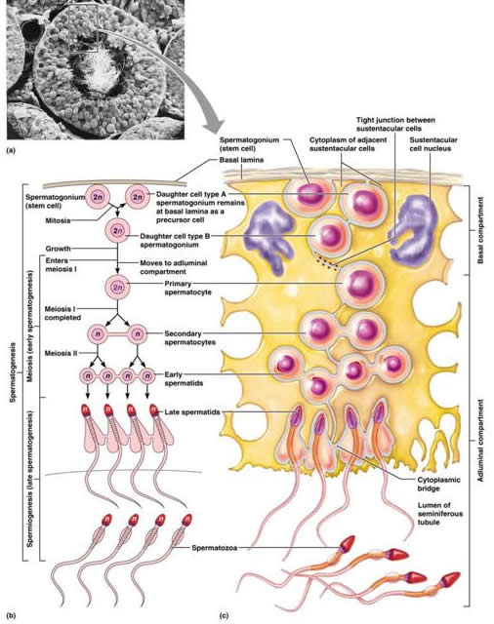
Spermatogenéza

Slide 69
Organa genitalia masculina interna
Varle (testis) je mužská párová pohlavní žláza 4x3x2,5cm. Má lehce větší velikost a hmotnost než vaječník. Jeho funkcí je tvorba spermií a syntéza mužských pohlavních hormonů (testosteron). Na povrchu varlete je vrstva z tuhého vaziva (tunica albuginea testis), uvnitř je prostor vazivem rozdělen na malé lalůčky, kterými prochází řada stočených kanálků, kde probíhá vlastní tvorba spermií. Kanálky se spojují do větších kanálů, které vyúsťují do nadvarlete . Varlata se zakládají během vývoje jedince v dutině břišní, odkud teprve potom sestupují do šourku, kde jsou definitivně uložena. Stav, kdy jsou varlata nesestouplá, označujeme jako kryptorchismus.
Nadvarle (epididymis) je protáhlý párový orgán umístněný „nad varletem“. Po jeho délce můžeme rozlišit 3 části, označované jako hlava, tělo a ocas nadvarlete (caput, corpus et cauda epididymidis).
V nadvarleti spermie dozrávají a získaly schopnost pohybu. Pokud nejsou nahromaděné spermie odvedeny do chámovodu při ejakulaci, po určité době se rozpadnou a resorbují.

Slide 70
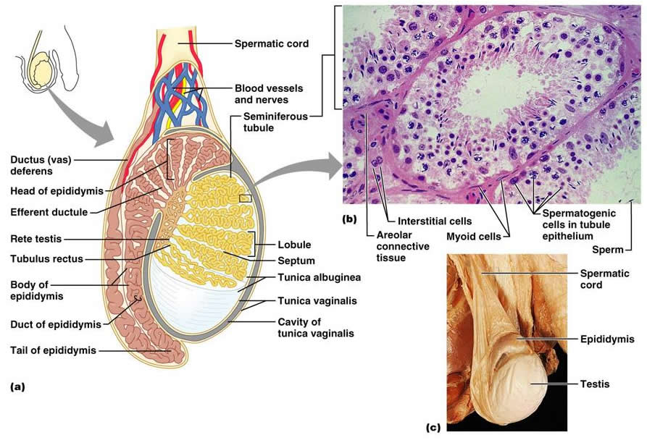
Organa genitalia masculina interna

Slide 71
Organa genitalia masculina interna
Chámovody (ductus deferentes) Chámovod je párová svalová trubice navazující na koncovou část (ohon) nadvarlete. Je dlouhá 40cm a 3mm široká. Odvádí spermie z šourku skrze tříselný kanál (canalis inguinalis) do dutiny břišní, kde ústí do močové trubice (viz níže). Až do průchodu tříselným kanálem běží spolu s chámovodem nervy, cévy (krevní i mízní) a svalová tkáň (musculus cremaster) v útvaru zvaném provazec semenný (funiculus spermaticus).
Měchýřkové žlázy (glandulae vesiculosae) Měchýřkové žlázy jsou párové žlázy umístěné za prostatou na zadní straně močového měchýře (ústí do chámovodů, těsně před jejich vyústěním do močové trubice). Jsou dlouhé asi 5 cm. Tvoří alkalický sekret bohatý na bílkoviny a fruktosu (objemově se podílí zhruba na 1/2 až 3/4 celkového objemu ejakulátu!), který se mísí se sekretem nadvarlete se spermiemi. Tímto smísením vzniklou substanci již označujeme jako ejakulát.
Předstojná žláza (prostata) Nepárová předstojná žláza je uložena těsně pod močovým měchýřem. Předstojnou žlázou prochází močová trubice (urethra), do které ještě v těle žlázy vyúsťují oba chámovody. Vlastní žlázky jsou umístěny v robustním svalově-vazivovém těle orgánu. Prostata obohacuje ejakulát o několik dalších látek (sekret předstojné žlázy tvoří asi 1/4 objemu ejakulátu).
Močová trubice (urethra masculina) Na rozdíl od ženy, slouží močová trubice (respektive její část od vyústění chámovodů) u muže jako pohlavní cesta. Močová trubice začíná na spodku močového měchýře, prochází prostatou, skrze svalovinu dna pánevního a zanořuje se do nepárového topořivého tělesa penisu, na jehož konci ústí.

Slide 72
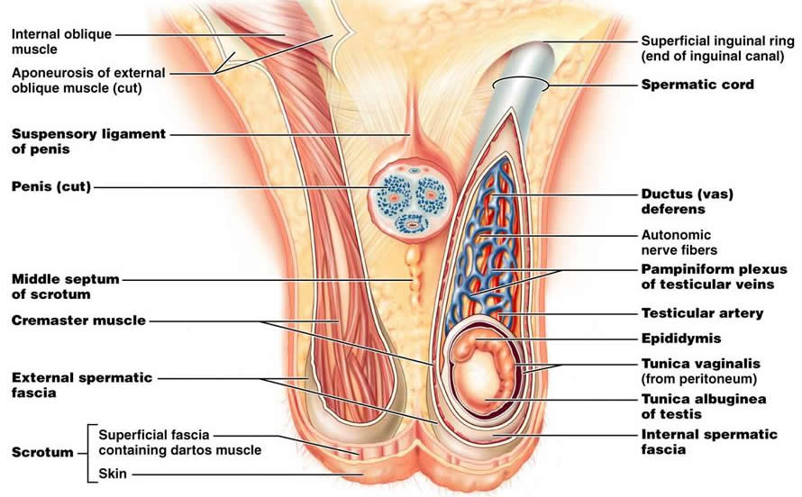
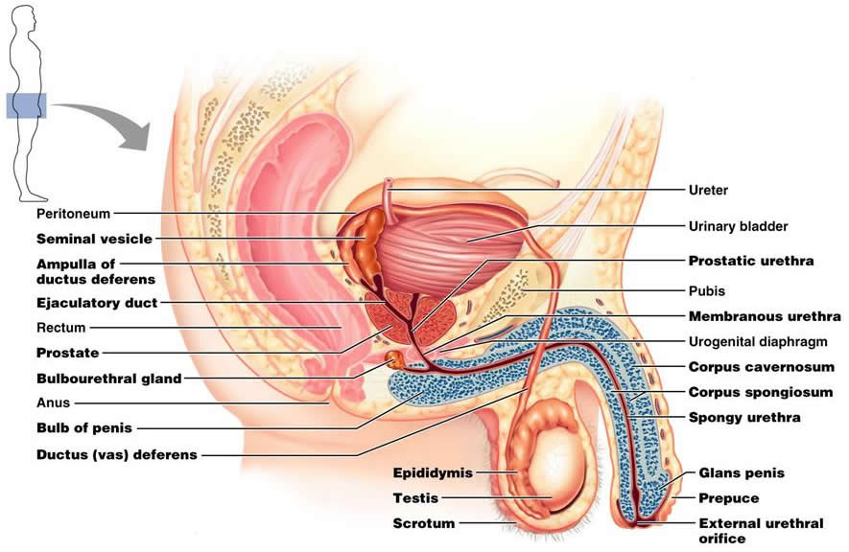
Organa genitalia masculina interna

Slide 73
Organa genitalia masculina externa
Pyj (penis) – mužský kopulační orgán. Prochází jím močová trubice, která je vývodnou trubicí pohlavních i močových cest. Rozměry penisu mají velkou individuální variabilitu.
Na stavbě penisu se podílejí 3 topořivá tělesa, cévy, nervy a močová trubice; celý orgán je krytý tenkou kůží na řídkém a pohyblivém podkožním vazivu. Topořivá tělesa - horní je párové, dolní je nepárové (v něm probíhá močová trubice) jsou tvořena houbovitou erektilní tkání. Při sexuálních podnětech dojde vlivem parasympatiku k zaplnění této tkáně krví - dochází k erekci - penis se vzpřimuje a prodlužuje.
Na konci je penis cylindrovitě rozšířený v útvar zvaný žalud (glans penis), který kryje volná kožní řasa – předkožka (preputium).
Šourek (scrotum) nepárový kožní vak, zavěšený v oblasti pod sponou stydkou. Funkcí šourku je dosáhnout optimální teploty pro tvorbu spermií (pod 35 °C). Kůže je silně pigmentována a vybavena tuhými chlupy. Pod kůží je vrstvička hladké svaloviny, která se může kontrahovat a přitáhnout tak šourek směrem k tělu (zvýšení teploty při zajišťování termoregulace). Uvnitř je prostor šourku rozdělen vazivovou přepážkou na dvě části - v každé části se nachází jedno varle.

Slide 74
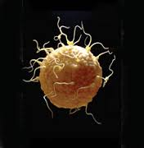
Fertilizace
Do klenby poševní je při ejakulaci dopraveno průměrně 1,5 - 6ml ejakulátu. K oplození vajíčka je nutná pouze jedna spermie; přesto musí ejakulát obsahovat alespoň nad 15 miliónů spermií na 1 ml ejakulátu, jinak se pravěpodobnost oplození vajíčka výrazně snižuje. Ejakulát reaguje zásaditě, což alespoň částečně kompenzuje kyselé prostředí, které je normálně ve vagině (a které spermie negativně ovlivňuje). Spermie jsou pohyblivé buňky s bičíkem a svého cíle - vajíčka - musí dosáhnout samy. Nejčastějším místem oplození vajíčka je ampulární část vejcovodu. Ovšem je nutné si uvědomit, že vajíčko lze oplodnit pouze do 12 hodin po ovulaci. Spermie naopak jsou schopné v těle ženy přežít a vajíčko oplodnit zhruba po dva dny.
Během cesty k vajíčku prochází spermie tzv. kapacitací, při které se uvolňují proteolytické enzymatické prostředky spermie, které jsou nutné v tzv. akrosomální reakci, kdy se spermie pomocí těchto proteolytických enzymů "provrtává" skrze buňky obklopující vajíčko.
Jakmile první spermie pronikne do vajíčka, dojde k tzv. zonální reakci, kdy se změní vlastnosti obalu vajíčka a další spermie tak již dovnitř nemohou proniknout.

Slide 75
Fertilizace
Vajíčko, do kterého pronikla spermie dokončí druhé meiotické dělení a posléze duplikuje svůj genetický materiál. Tento genetický materiál ženské gamety tvoří ženské prvojádro.
Spermie ztrácí veškerou cytoplazmu a organely (mitochondrie spermie se nestanou součástí vajíčka, proto veškeré mitochondrie a tím pádem i mitochondriální DNA dostává potomek pouze po matce) mimo svého jádra. DNA spermie se rovněž zdvojí a vytvoří mužské prvojádro.
Každá gameta (spermie i vajíčko) je haploidní, tj. má přesně polovinu genetického materiálu. Po oplození vajíčka spermií je dosaženo standardního množství genetického materiálu (dvě sady - diploidní buňka). Pokud ovšem spermie i vajíčko při vzniku prvojader svou DNA zdvojí, potom je v oplozeném vajíčku dvojnásobné množství genetické informace, stejně jako v každé buňce před mitózou. Dojde ke vzniku dělícího vřeténka a zdvojené chromozomy mužského i ženského prvojádra jsou rozděleny a zygota se tak poprvé dělí na dvě dceřiné buňky, které již mají standardní – diploidní množství genetické informace; polovinu ze spermie (od otce) a polovinu z vajíčka (od matky).

Slide 76
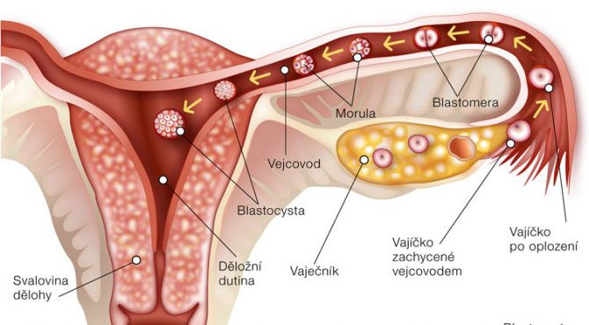
Fertilizace

Slide 77
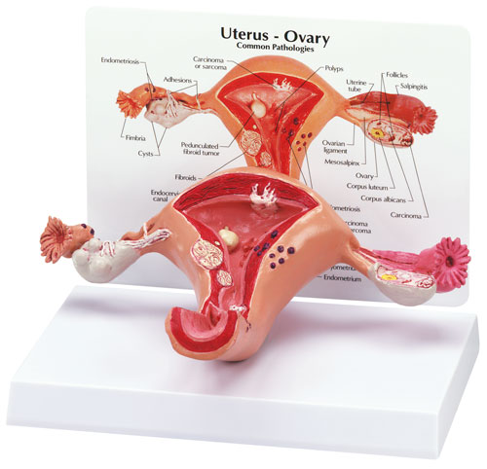
Patologie – ženský pohlavní systém

Slide 78
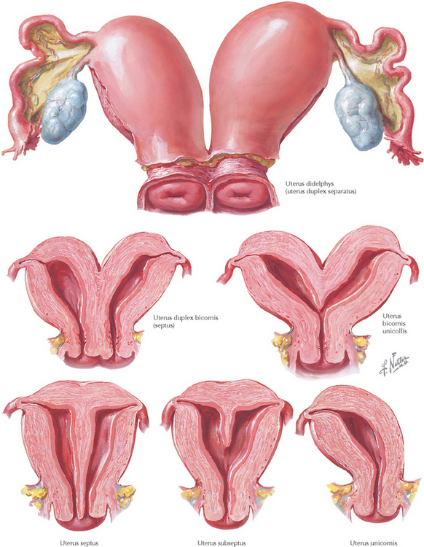
VVV ženský pohlavní systém

Slide 79
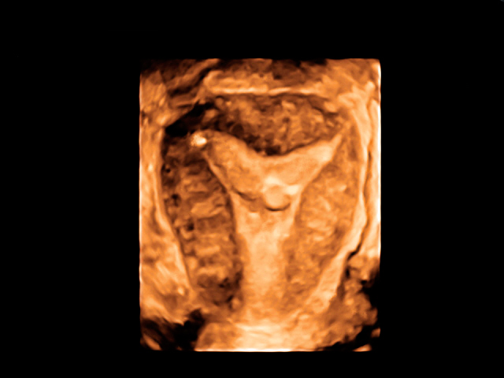
VVV absence dělohy
Syndrom Mayer-Rokitansky-Küster- Hauser

Slide 80
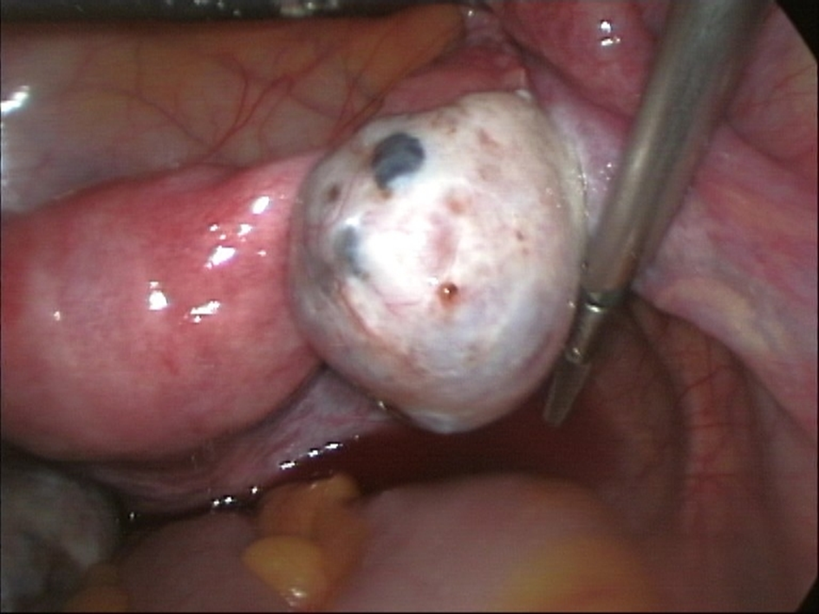
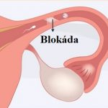
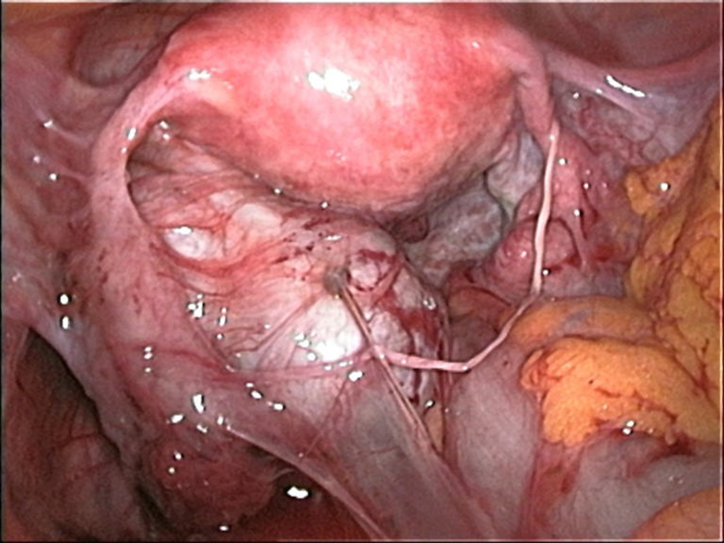
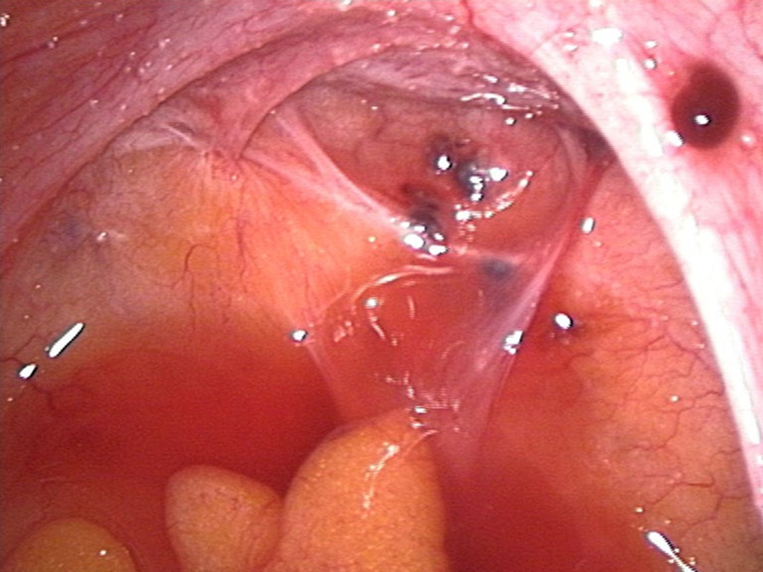
Patologie –ženský pohlavní systém
Laparoskopická diagnostika (blokáda, endometrióza,srůsty)

Slide 81




Patologie – mužský pohlavní systém
Varikokéla, CBAVD, Hypospádie, Kryptorchismus

Slide 82



Patologie – mužský pohlavní systém Fimóza, striktura a Peyronieova nemoc

Slide 83

Laboratorní vyšetření u muže
Hormonální profil a spermiogram

Slide 84
Zdroje
Cariati, F., D’Argenio, V. & Tomaiuolo, R. The evolving role of genetic tests in reproductive medicine. J Transl Med 17, 267 (2019). https://doi.org/10.1186/s12967-019-2019-8
World Health Organization. WHO Laboratory Manual for the examination and processing of human semen. Geneva: World Health Organization; 2010
A. Jungwirth, T. Diemer, Z. Kopa, C. Krausz, S. Minhas, H. Tournaye EAU Guidelines. Guidelines Panel on Male Infertility. Edn. presented at the EAU Annual Congress Barcelona 2019. ISBN 978-94-92671-04-2 https://uroweb.org/guideline/male-infertility/
Harper JC, Coonen E, De Rycke M, Harton G, Moutou C, Pehlivan T, et al. ESHRE PGD consortium data collection X: cycles from January to December 2007 with pregnancy follow-up to October 2008. Hum Reprod. 2010;25:2685–707
Chen M, Wei S, Hu J, Quan S. Can comprehensive chromosome screening technology improve IVF/ICSI outcomes? A meta-analysis. PLoS ONE. 2015;10:e0140779
Van der Aa N, Zamani Esteki M, Vermeesch JR, Voet T. Preimplantation genetic diagnosis guided by single-cell genomics. Genome Med. 2013;5:71
Společnost lékařské genetiky a genomiky. Doporučený postup genetického diagnostického prenatálního vyšetření (prenatální diagnostiku, PND). Platnost od 1. 1. 2020

Slide 85
Děkuji za pozornost.

